Slide 1
15.СУ
„Адам Мицкевеич“

Slide 2
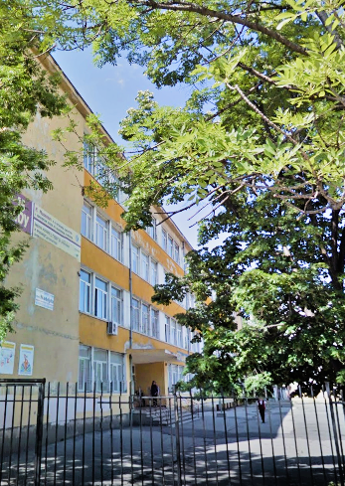
НАШЕТО УЧИЛИЩЕ - 15. СУ “АДАМ МИЦКЕВИЧ”
В 15. СУ “Адам Мицкевич“ учат 430 ученици в 21 паралелки, които се обучават от 42 преподаватели и 8 – непедагогически персонал. Гимназиалният етап е с профил “Технологичен – туризъм“ и “Предприемачески“. В училището се изучават английски, немски, руски и полски език.

Slide 3
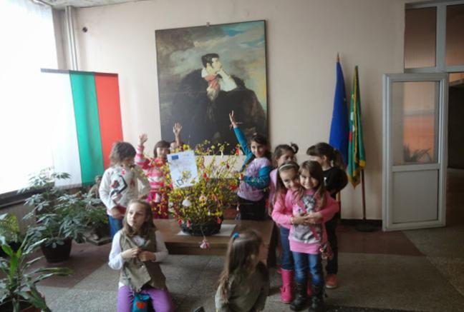
При нас обучение и възпитание получават ученици от Иран, Ирак, Ливан, Сирия, Египет, Виетнам, Китай, Афганистан, Грузия. В училището се обучават и ученици от ромски и турски етноси и деца от кризисен център.

Slide 4
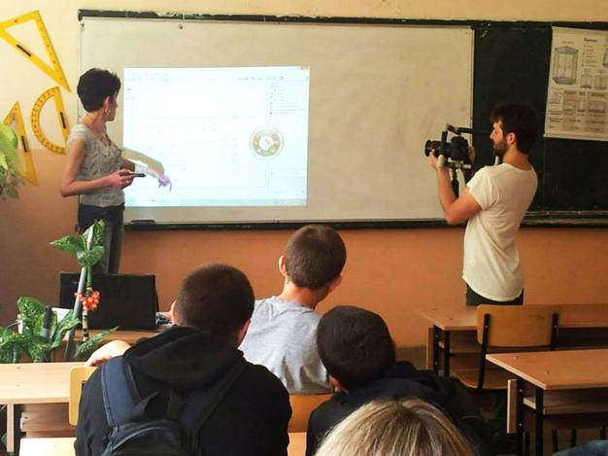
МАТЕРИАЛНА БАЗА
Училището разполага с 7 жични и безжични интерактивни дъски, които осигуряват сигурност, удобство и мобилност в обучителния процес.
Учителите разполагат с 26 лаптопа и 11 проектора, допринасящи за качествена работа на целия педагогически колектив.

Slide 5
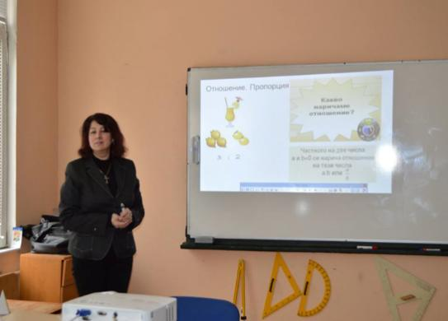
МАТЕРИАЛНА БАЗА
По Националната програма “Осигуряване на съвременна образователна среда“ на Министерския съвет – Модул “Подобряване на условията за лабораторна и експериментална работа“ са обновени и кабинетите по биология, химия и физика.

Slide 6
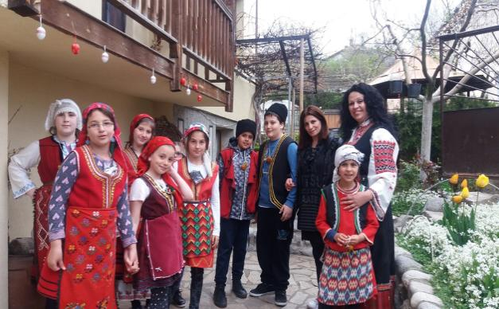
ИЗНЕСЕНИ УРОЦИ - ЗЕЛЕНО УЧИЛИЩЕ
IIIа, IVа,б,в, VIа клас бяха на Зелено училище в с. Баня, Разложко. Те се запознаха с “История славянобългарска”, посетиха църквата в с Добърско, облякоха се в народни носии и имаха урок по народни танци в къща за гости “Дешка“.

Slide 7
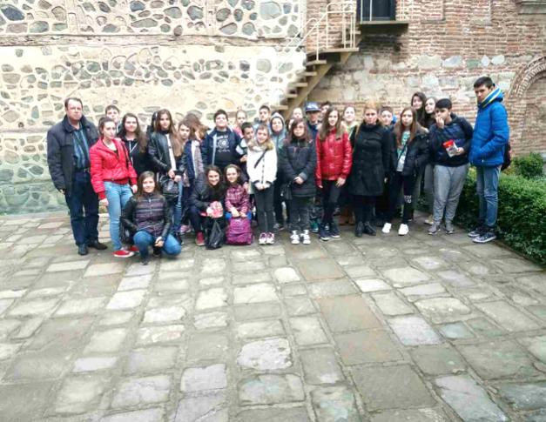
УРОК – НАЦИОНАЛЕН ИСТОРИЧЕСКИ МУЗЕЙ
На 31. март 2017 г. учениците от 5 и 6 класове на 15. СУ „А. Мицкевич”, придружавани от г-жа Елена Николова и г-н Евгени Ганчев проведоха екскурзия с учебна цел по маршрут 15. СУ – Национален исторически музей, Боянската черква, Храм-паметник «Свети Александър Невски, Базилика «Света София»;

Slide 8
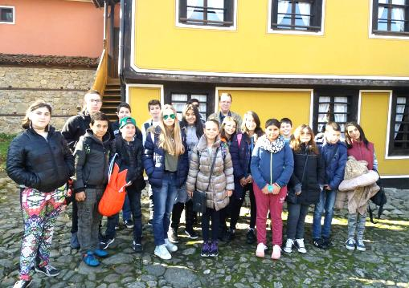
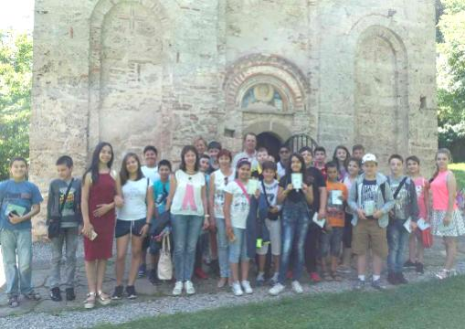
Уроци за миналото на българската духовност и национален бит
Учениците от 5, 6 и 7 клас на 15. СУ „А. Мицкевич“ проведоха еднодневна екскурзия до Земенския манастир – гр. Земен – гр. Брезник.
В Копривщица бяха изнесени уроци за Димчо Дебелянов и Любен Каравелов.

Slide 9
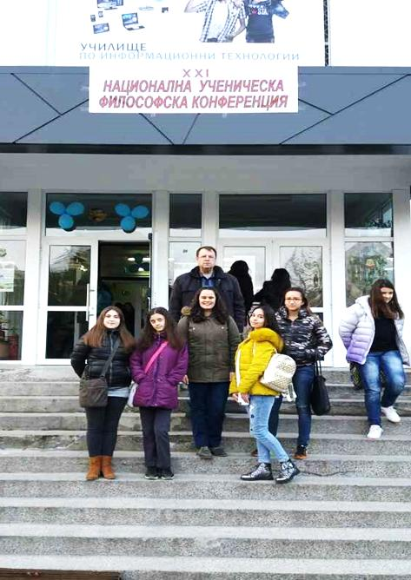
ФИЛОСОФСКА КОНФЕРЕНЦИЯ - БУРГАС 2017 г.
На 16 и 17 март в град Бургас се проведе XXI национална ученическа философска конференция „Човек – свят”, в която за пореден път взеха активно участие ученици от нашето 15 СУ „А. Мицкевич”.
Всички ученици от 15 СУ се представиха достойно в благородната надпревара, а седмокласничките получиха и отличия – Елиза Първанова – второ място и сребърен медал, Ариета Иванова – поощрителна награда за оригинално творчество.

Slide 10
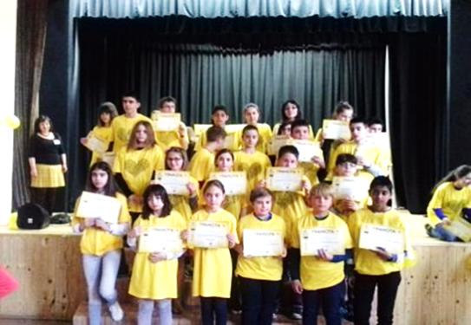
СЪСТЕЗАНИЕ – „SPELLING BEE“
За поредна годиина нашите победители, 1-во място – Николета Миладинова и 2-ро място – Виктория-Александра Василева представиха достойно нашето училище на регионалното състезание по правопис на английски език - Spelling Bee, проведено в читалище "Средец", гр. София.
Състезанието се провежда в подкрепа на обучението по английски език като чужд в българските училища.

Slide 11
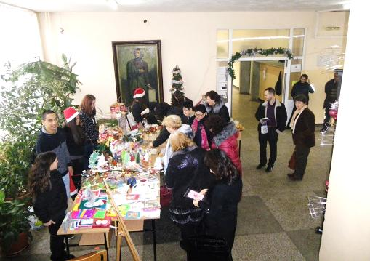
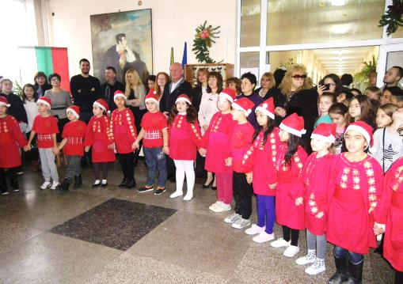
БЛАГОТВОРИТЕЛЕН КОЛЕДЕН БАЗАР
Тази година отново ще се проведе традиционния Коледен базар, на който ще бъдат представени картички, сувенири, коледни украшения, кулинарни изкушения и още много други неща, ръчно изработени от нашите ученици и техните родители.

Slide 12
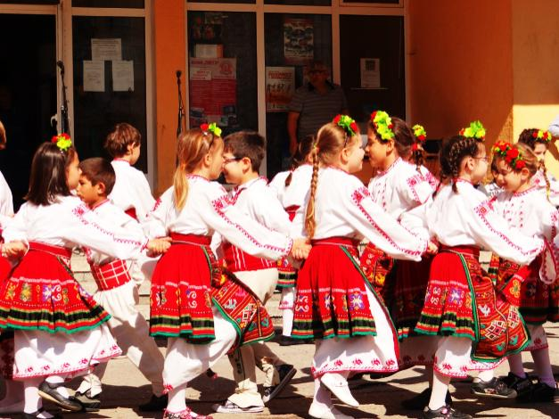
Ден на отворените врати
На 26 март Благовещение беше отбелязан патронният празник на училището с Ден на отворените врати.

Slide 13

15. СУ „Адам Мицкевич“ спечели проект за иновативно училище.
Продължава работата по проектите “Твоят час“, “Училищен плод“;
Училището активно участва в проектите: “Поезията като приятел“, „Успели българи“, европейски проект “Висла – европейска река”.

Slide 14
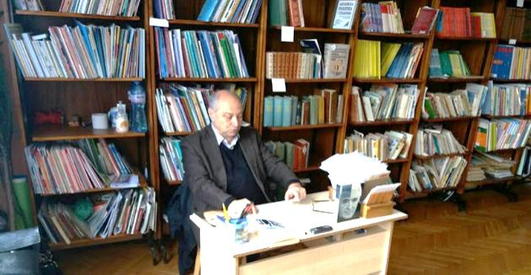
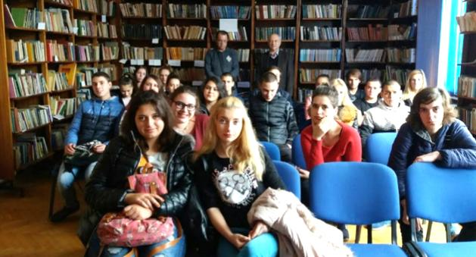
Проекти
„Поезията като приятел”
На 09.11.2017 г. (четвъртък) ученици от XI клас на 15. СУ заедно с учителя им по български език и литература г-н Евгени Ганчев проведоха среща с литературния критик и поет Максим Максимов във връзка с проекта на Столична община „Поезията като приятел”.

Slide 15
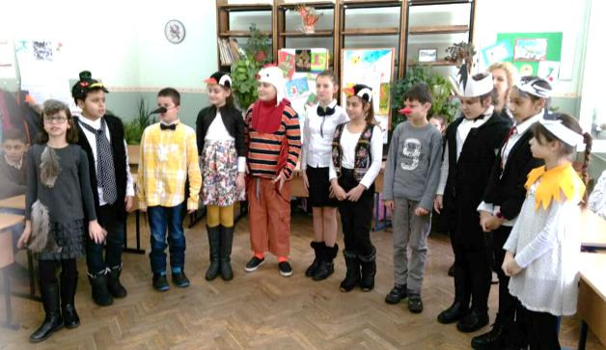
Европейския проект “Висла – европейска река“
Включихме се в европейския проект “Висла – европейска река“ съвместно с Полския културно–информационен център.
Учениците от 15. СУ “Адам Мицкевич“ подготвиха рецитал по стихове на Юлиан Тувим – “Птиче гнездо“.

Slide 16
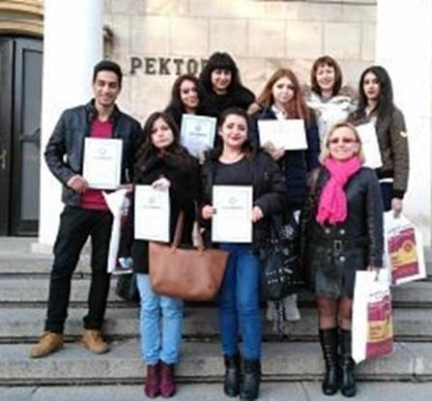
НАГРАДИ
I-во място на Национално ученическо състезание
На 17.02.2017 г. в Стопанска академия „Димитър Ценов“ - град Свищов, Национално ученическо състезание, в което участваха ученици от 11 и 12 клас на 15. СУ „Адам Мицкевич“ в направление „Мениджмънт академия“.
Първо място спечели ученичката от 12. клас на 15. СУ „Адам Мицкевич“ Елена Светославова Ковачева.

Slide 17
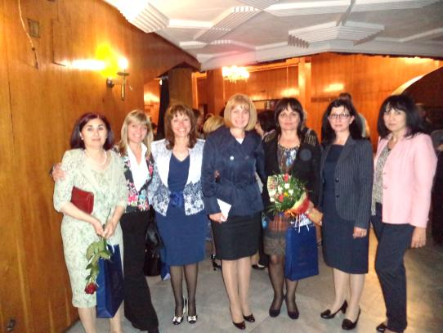
II- ра награда – «НА УЧИТЕЛЯ С ЛЮБОВ»
Румяна Михайлова от X клас получи втора награда, а Ариета Иванова от VII а клас – поощрителна награда.
Директорът на училището, г-жа Ваня Минева бе наградена от министъра на образованието с грамота за социално партньорство.

Slide 18
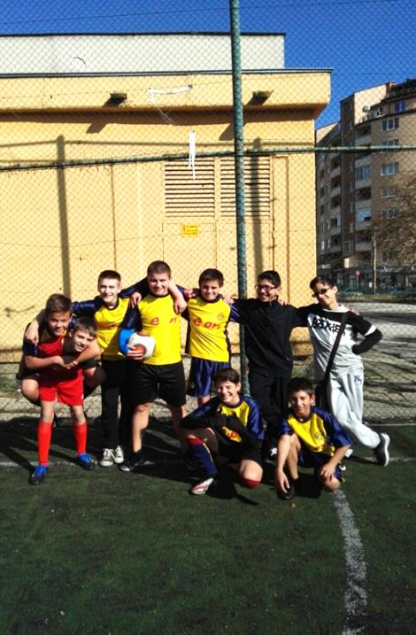
I-во място – ЗЛАТЕН МЕДАЛ
Отборът на 15. СУ „Адам Мицкевич”, с треньор Йорданка Митева спечели първо място и златен медал в районното състезание по футбол.

Slide 19
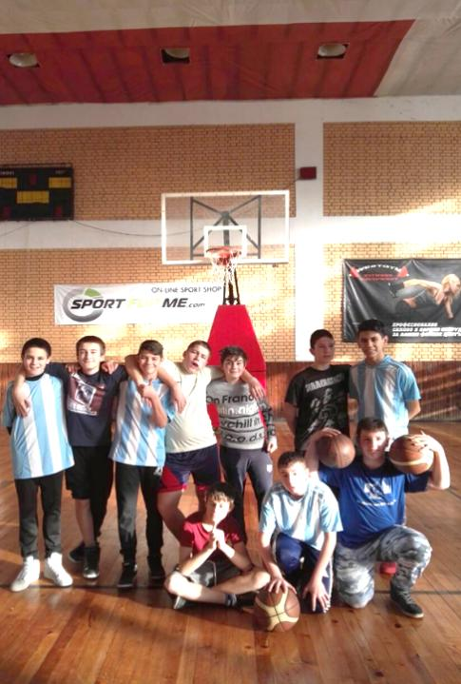
Поздравления за второто място на баскетболния турнир на стадион "Локомотив"!

Slide 20
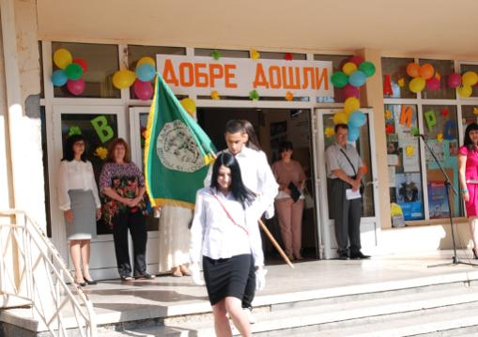
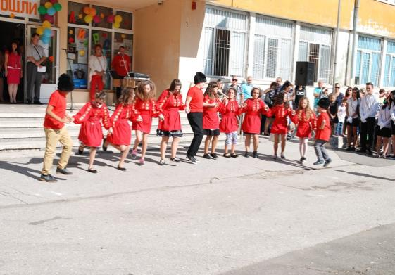
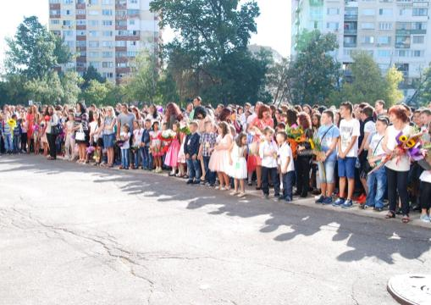
Първият училищен звънец

Slide 21
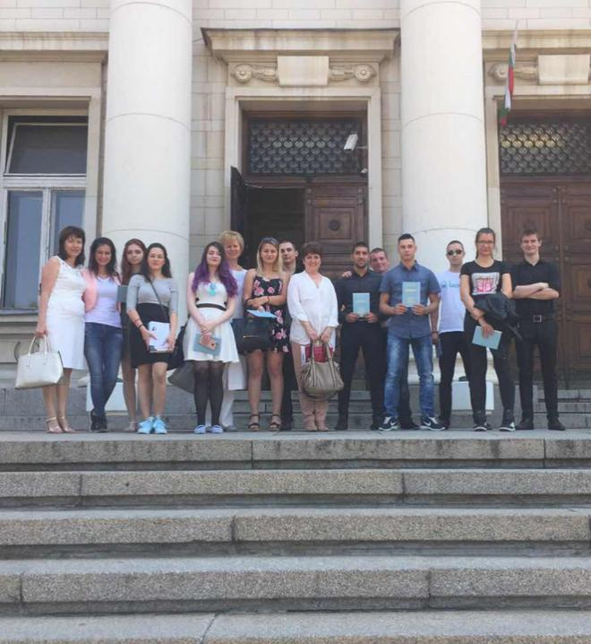
АБИТУРИЕНТИ
Връчване на дипломите за завършен XII клас в СУ „Св. Климент Охридски“.

Slide 22
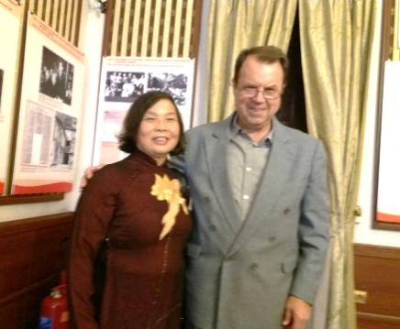
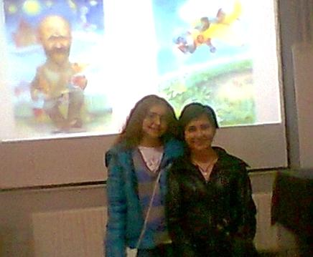
Сътрудничество с ПОЛСКОТО ПОСОЛСТВО,
ПОЛСКИЯ КУЛТУРЕН ИНСТИТУТ и
ВИЕТНАМСКОТО ПОСОЛСТВО

Slide 23
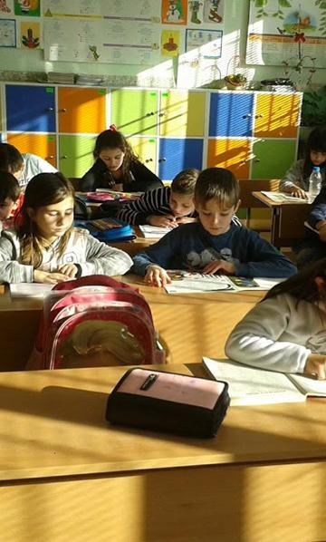
ИЗВЪНКЛАСНИ ДЕЙНОСТИ
Нашето училище се включи в инициативата и всеки клас организира различни мероприятия и дейности.
МОН организира и провежда Национална седмица на четенето в периода от 11 до 15 декември 2017 г.
Учениците от втори "А" клас четат любими откъси от книги, анализират героите в тях с поощрителната подкрепа на класния ръководител г-жа Илонка Крумова.

Slide 24
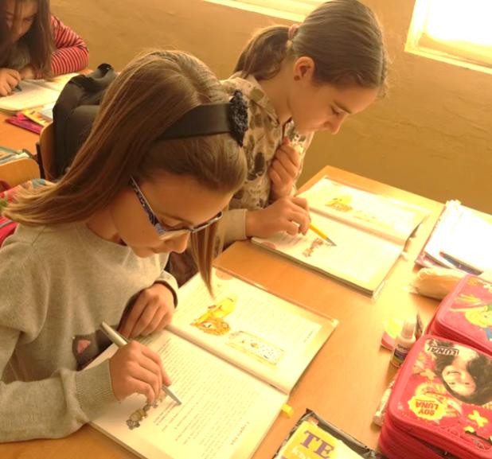
Учениците от 4 а клас с класен ръкиводител г-жа Мария Трайкова проведоха състезание за "Най-добър четец".

Slide 25
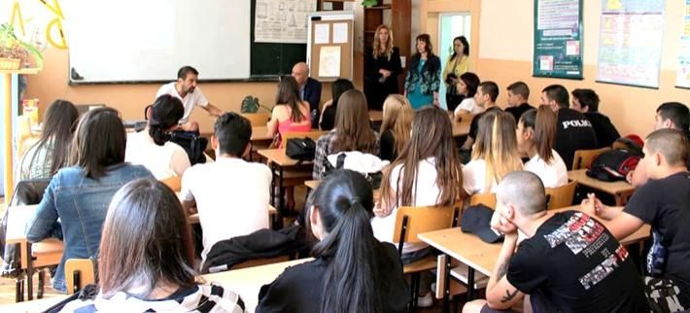
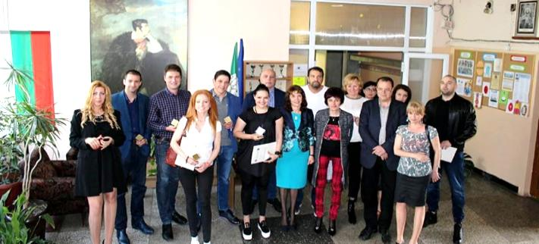
Кампания „Успели българи дават личен пример“ – среща
с Боби Ваклинов, Богомил Грозев, Ники Кънчев, Костадин Филипов, Кристина Кръстева, Бояна Бояджиева, арх. Пламен Мирянов и Искрен Иванов

Slide 26
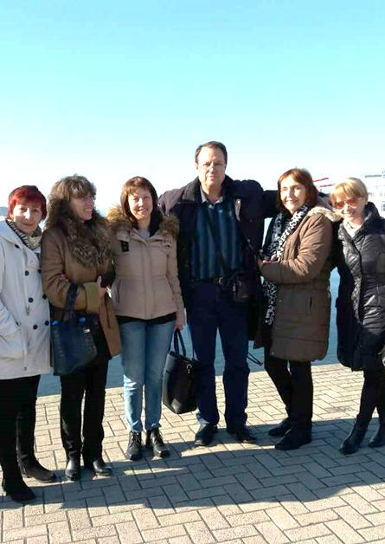
ПРОФЕСИОНАЛНО УСЪВЪРШЕНСТВАНЕ
Учителите от 15. СУ “Адам Мицкевич “ продължиха своето професионално усъвършенстване с обучение в Охрид и Тирана. Голяма част от учителите се включиха и в обучение за придобиване на ПКС. Организирано бе обучение на тема “ Разпознаване на насилието и ситуациите на децата в риск, превенция и работа с проблема “.

Slide 27
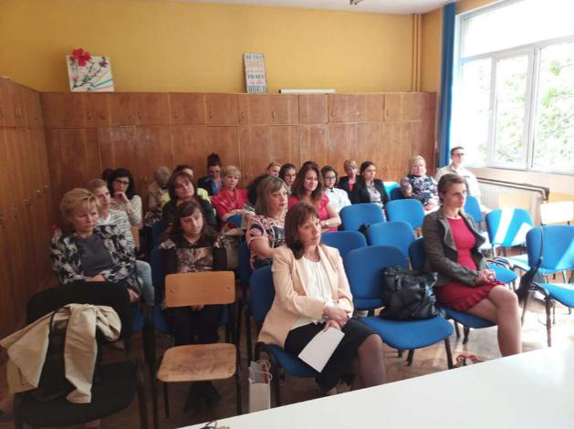
ДИСКУСИЯ на тема
“Не на агресията“

Slide 28
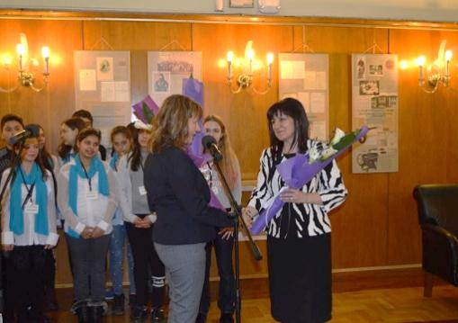
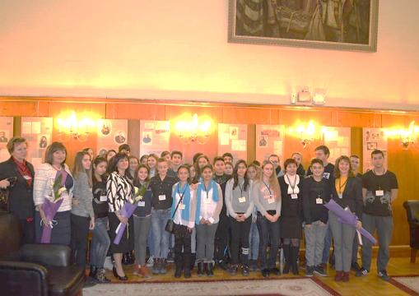
Ученици от 15. СУ - специални гости в Народното събрание
На 14.02.2018 г. по покана на Анна Александрова - народен представител, специални гости на Народното събрание бяха ученици и преподаватели от 15. СУ „Адам Мицкевич“. Председателят на Народното събрание г-жа Цвета Караянчева посрещна над 40 деца и техните класни ръководители в Клуба на народния представител.

Slide 29
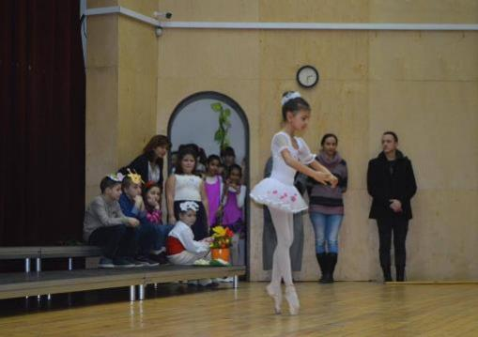
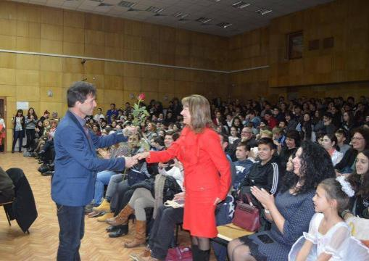
15. СУ „Адам Мицкевич“ представи концерт-спектакъл по повод 140 години от Освобождението на България.
Знанията на учениците от проект „Твоят час“ и други извънкласни форми бяха представени пред новите ни приятели от проект „Моасон“ по темата: „Включване, принципи на равнопоставеност, постоянство в училище, отваряне към Европа“.
Богатата програма включваше изпълнения на хор „Вечният извор“;
Децата показаха знанията си по полски език със сценката „Птиче радио“, балет Диверсо покори публиката със своя танц.

Slide 30
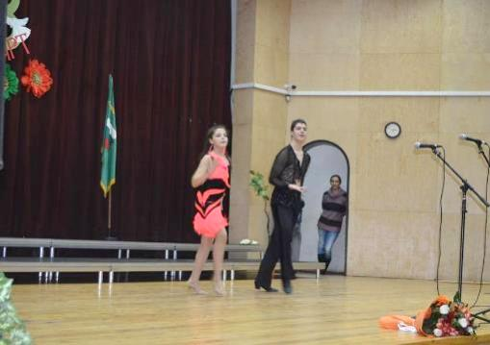
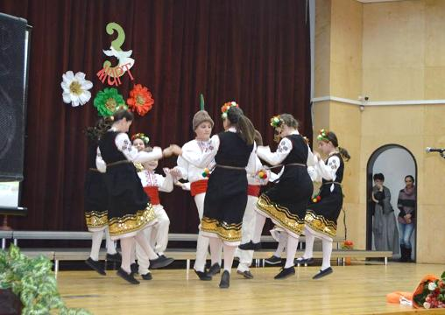
Първокласниците показаха какво са научили в часовете по английски език от проект „Твоят час“.
Румяна Александрова и Йордан Гоцев показаха невероятна грация и изящество със своя модерен танц. Фолклорен ансамбъл „Боговица“ закри концерта с китно българско хоро.

